Slide 1

Teknik Penulisan Laporan Tugas Akhir
Disampaikan pada Kuliah Umum di hadapan Mahasiswa Polbangtan Medan, 12 Juni 2023
Zulkarnain Lubis

Slide 2

berbagai jenis karya ilmiah

Slide 3

Hasil penelitian/eksperimen: hasil penelitian/ percobaan/ pengujian dengan perlakuan tertentu untuk mendapatkan fakta, pengertian taupun prinsip baru

Slide 4

Hasil kegiatan survai: hasil pengamatan, pengumpulan, analisis, pemeriksaan data/informasi atas berbagai gejala fisis dan sosial untuk mengetahui kondisi, situasi, bentuk, nilai atau keterangan lain tentang sesuatu hal/masalah

Slide 5

Tinjauan pustaka: analisis berbagai data, informasi dari berbagai sumber pustaka/referensi tentang sesuatu hal/ masalah untuk menetapkan/ mengevaluasi hasil penelitian tentang masalah yang diselidiki tersebut

Slide 6
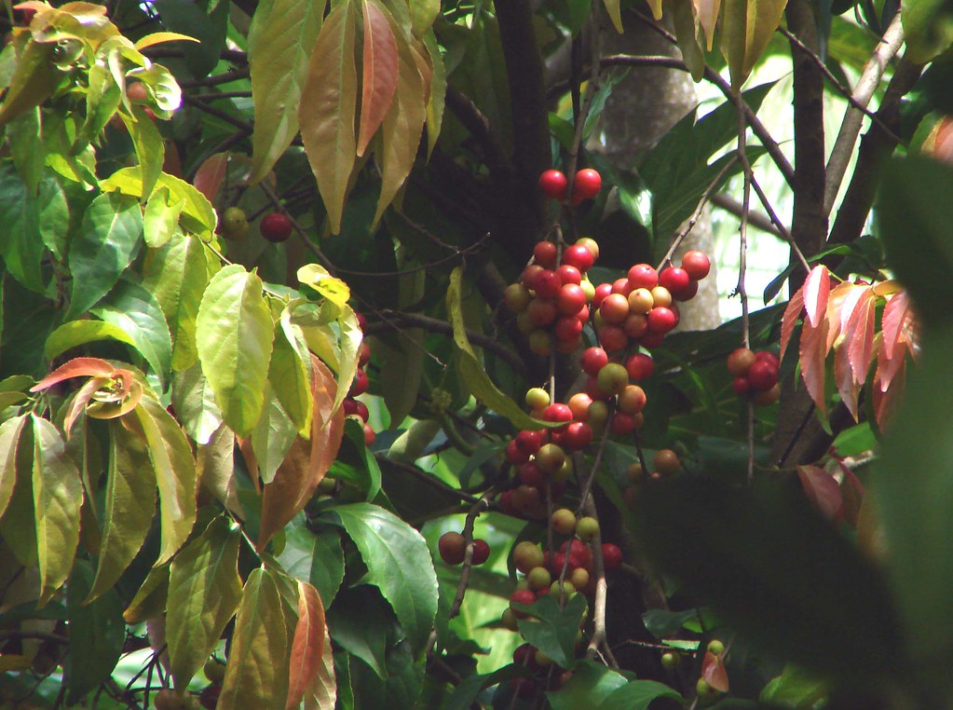
Rancang bangun: kegiatan rancang bangun yang dianalisis mengikuti metode ilmiah dan nalar ilmiah dan teknologi untuk menciptakan, memodifikasi peralatan, instrumen, sistem, proses ataupun prasarana

Slide 7

Bahasan teoritis: pembahasan teoritis secara ilmiah tentang suatu hal atau masalah untuk meninjau ataupun mengupas berbagai aspek dari masalah tersebut

Slide 8
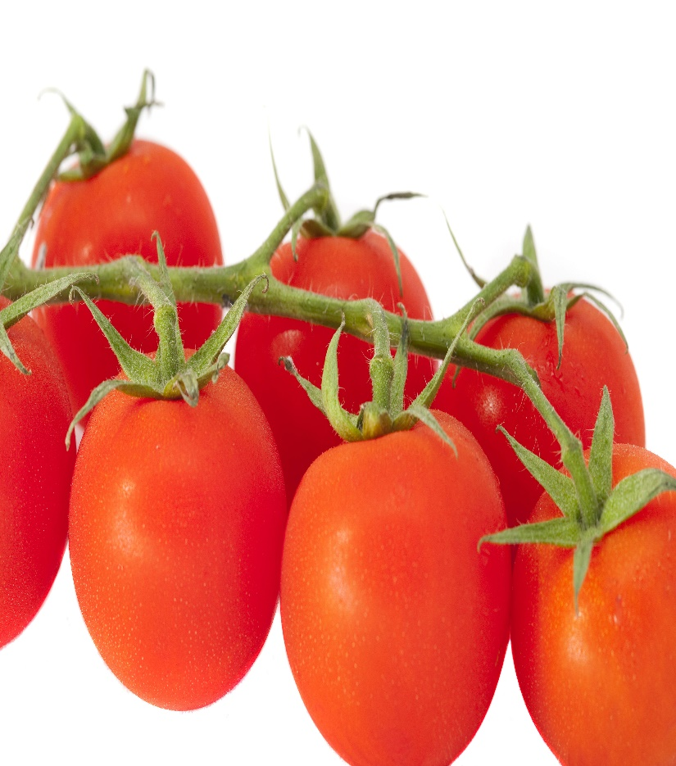
Laporan teknis: laporan tentang data dan informasi teknis pelaksanaan suatu penelitian atau kegiatan rutin yang terencana ataupun yang fenomenanya telah diketahui untuk mendapatkan informasi tentang pelaksanaan kegiatan tersebut

Slide 9
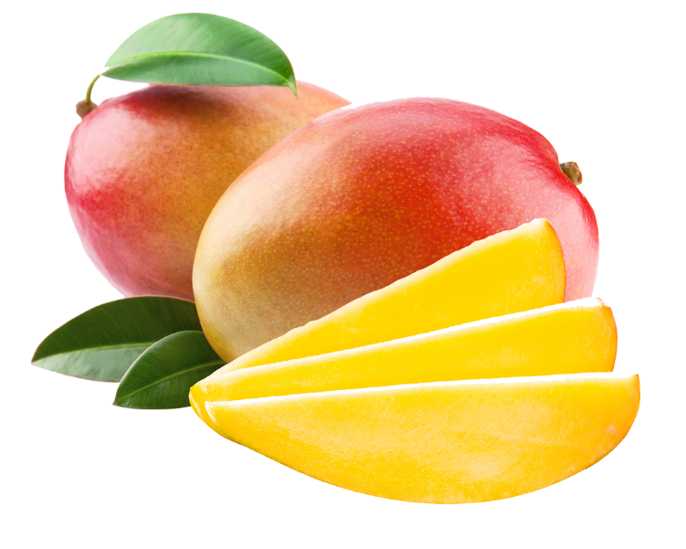
Ilmiah ringkas: laporan ilmiah yang ditulis secara ringkas, akan tetapi substansinya tetap utuh

Slide 10
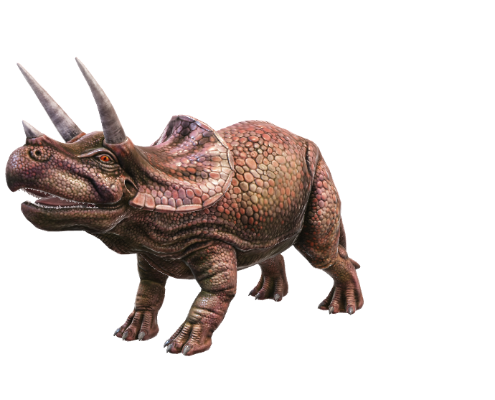
Karya Tulis Ilmiah
Tulisan yang dipublikasikan ataupun dipaparkan dari hasil pengkajian ataupun penelitian yang telah dilakukan, dimana penulisannya dilakukan dengan memperhatikan kaidah dan etika keilmuan yang berlaku di masyarakat keilmuan.
Terdiri dari
Laporan Penelitian
Makalah
Paper
Artikel Ilmiah
Tugas Akhir, Skripsi,Tesis,Disertasi

Slide 11
Isi Karya Ilmiah
Walaupun format penulisan beragam sesuai aturan penerbit, namun secara umum isi karya ilmiah adalam menjawab pertanyaan berikut:
Apa yang menjadi masalah?;
Kerangka acuan teoritik apa yang dipakai untuk memecahkan masalah?
Bagaimana cara yang dilakukan untuk memecahkan masalah itu?
Apa yang ditemukan?
Makna apa yang dapat diambil dari temuan itu?
Tugas akhir juga isinya adalah merupakan jawaban dari empat pertanyaan di atas

Slide 12
Pada Umumnya Karya Tulis Ilmiah Memiliki Rumus
IMRAD + C
AIMRaD
AIMRaDC
INTRODUCTION
MATERIALS and METHODS
RESULT AND DISCUSSION
CONCLUSION
ABSTRACT
MATERIALS and METHODS
RESULT
INTRODUCTION
DISCUSSION
ABSTRACT
MATERIALS AND METHODS
RESULT
INTRODUCTION
DISCUSSION
CONCLUSION

Slide 13
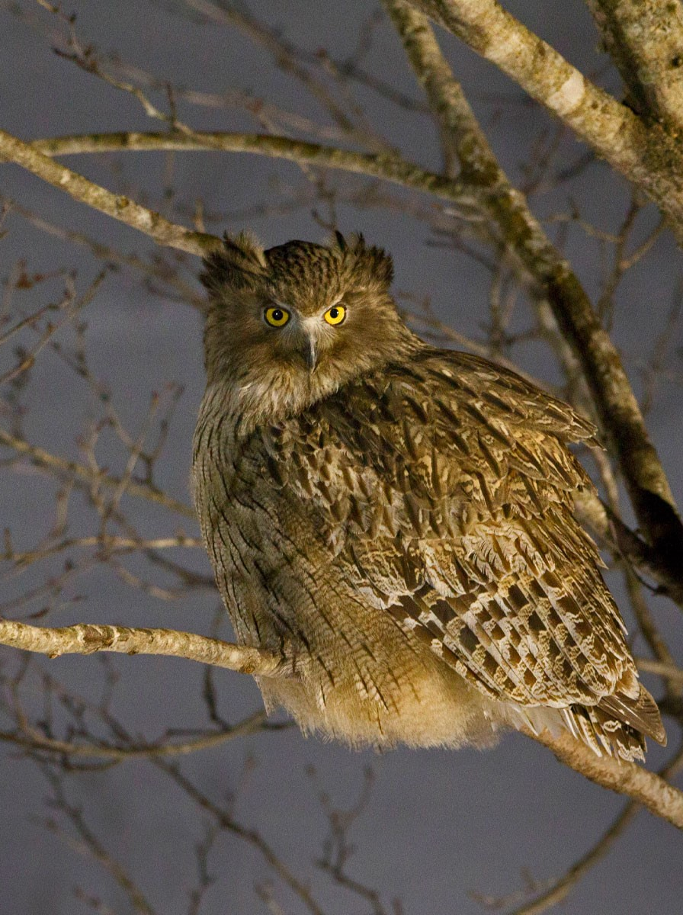
ABSTRACT (brief synopsis of paper)
one paragraph;
double spaced;
left justify
INTRODUCTION
(context and purpose of study)
multiple paragraphs;
double spaced;
all references cited

Slide 14
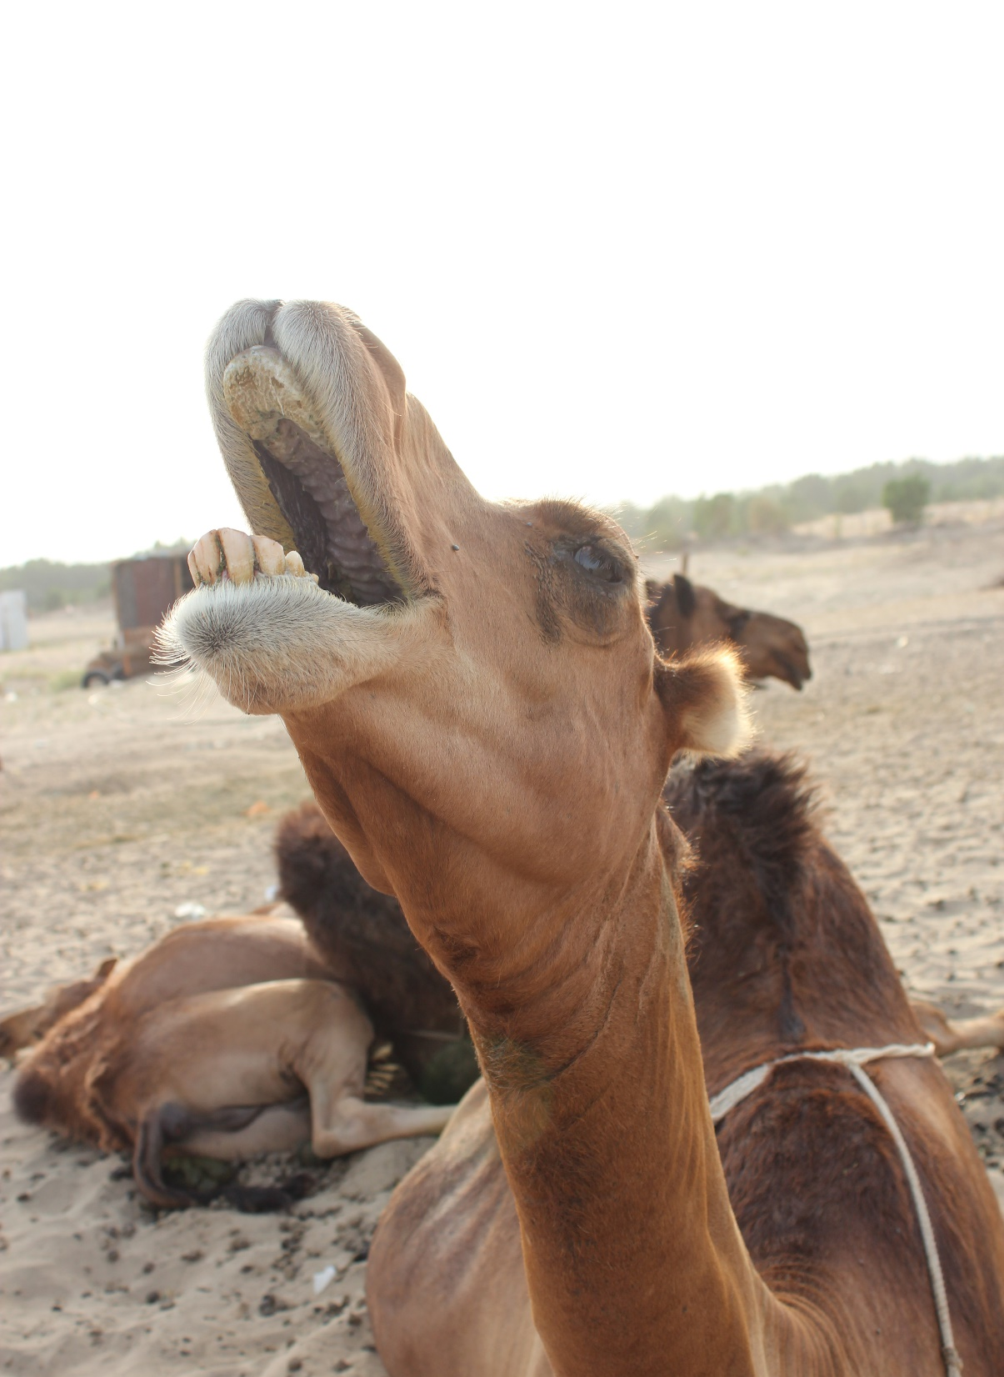
MATERIALS AND METHODS
(how you did the study)
multiple paragraphs;
double spaced;
subheadings useful
Italics, underlined, bold optional
RESULTS and DISCUSSION
(objective presentation of what you found out)
usually multiple paragraphs
Usually use tables or figures
subheadings sometimes useful.
Italics, underlined, bold optional

Slide 15

Pendahuluan
INTRODUCTION
(context and purpose of study)
Biasa terdiri dari:
Latar Belakang Masalah
Rumusan Masalah
Tujuan
Manfaat atau Kegunaan
Ruang Lingkup Penelitian

Slide 16

Latar Belakang Masalah
memuat permasalahan yang akan dikaji serta urgensi penelitian atau arti penting masalah, akar masalah, keaslian dan atau perbedaan kajian yang akan dilakukan dengan karya ilmiah yang telah ada
berisikan uraian yang menjelaskan kenapa timbulnya masalah yang akan dikaji dan mengapa perlu dikaji mengenai topik tertentu yang dipilih

Slide 17

Rumusan Masalah
Masalah atau permasalahan adalah perbedaan antara yang sesungguhnya dan apa yang seharusnya
Masalah kajian akan melahirkan pertanyaan (pertanyaan ilmiah) yang belum ada jawaban sebelumnya
Rumusan masalah merupakan penanda untuk dapat mengetahui tingginya nilai ilmiah kajian yang dilakukan

Slide 18
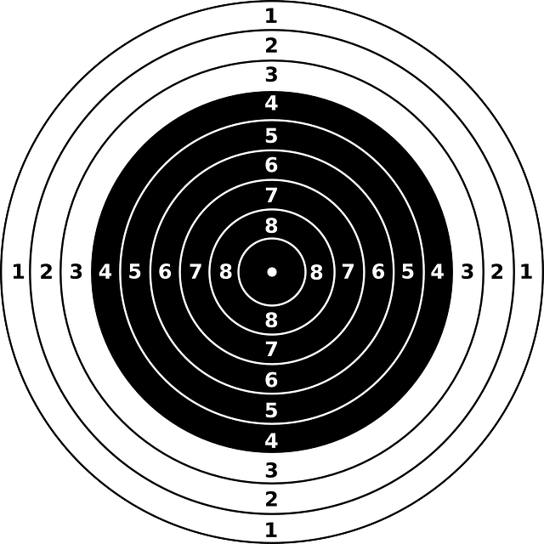
Tujuan Kajian/Penelitian
Tujuan utama dari kajian/penelitian adalah menemukan jawaban dari pertanyaan yang diajukan dalam permasalahan kajian/penelitian
biasanya dimulai dengan perkataan:
mengidentifikasi (to indentify),
mengetahui (to find out),
memastikan (to ensure),
menentukan (to determine),
membangun (to establish),
mengklarifikasi (to clarify),
melakukan verifikasi (to verify),
mengkonfirmasi (to confirm),
menjelaskan (to explain, to describe),
membandingkan (to compare),
menentukan (to define),
memprediksi (to predict),
menduga (to estimate),
menganalisis (to analyze),
menilai (to assess),
menghitung (to calculate),
mengumpulkan (to collect),
mengembangkan (to develop),
mengeksplorasi (to explore),
menghubungkan (to connect, to relate) dan berbagai perkataan sejenis lainnya.

Slide 19

Manfaat dan Ruang Lingkup Kajian/Penelitian
Berupa uraian mengenai manfaat temuan baru yang akan dihasilkan terhadap kehidupan masyarakat secara langsung dan atau perkembangan ilmu pengetahuan yang dapat dimanfaatkan oleh ilmuwan lain untuk mengembangkan ilmu pengetahuan baru, teknologi, dan seni (IPTEKS)
Ruang lingkup penelitian terdiri dari tiga aspek utama, penelitian dasar, penelitian eksplorasi, pengembangan teori

Slide 20

Tinjauan Pustaka
MATERIALS AND METHODS
(how you did the study)
MATERI dan METODE
Metodologi

Slide 21

MATERI dan METODOLOGI
Secara umum terdiri atas Tinjauan Teoritis atau pendekatan teoritis yang digunakan dan metodologi yang dilakukan.
Tinjauan teoritis biasanya mencakup;
Tinjauan Pustaka
Kerangka Berpikir
Hipotesis
Metodologi mencakup uraian tentang: waktu, tempat penelitian, dan tata laksana penelitian termasuk diantaranya
jenis dan perancangan penelitian,
bahan penelitian,
macam perlakuan,
populasi dan sampel penelitian,
variabel penelitian,
prosedur pengumpulan data,
teknik analisis data

Slide 22

TINJAUAN PUSTAKA
Landasan Teoritis
Kajian Penelitian Terdahulu
Kerangka Pemikiran
Hipotesis

Slide 23
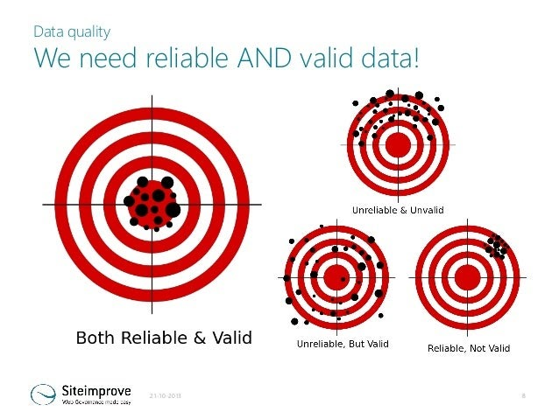

METODOLOGI
Waktu dan Tempat
Batasan Operasional
Pelaksanaan Pengkajian
Prosedur Pelaksanaan
Pengumpulan data
Analisis Data

Slide 24

RESULTS and DISCUSSION
(objective presentation of what you found out)
HASIL DAN PEMBAHASAN
Hasil
Pembahasan

Slide 25
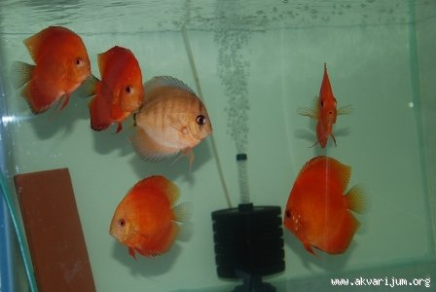
HASIL DAN PEMBAHASAN
Mencakup deskripsi data yang diperoleh, hasil analisis data, dan pembahasan berdasarkan hasil analisis data yaitu mengaitkannya dengan hipotesis penelitian, implikasi dari hasil analisis data, dan perbandingannya dengan penelitian yang sudah ada sebelumnya
Hasil dapat disajikan berupa tabel, gambar, grafik, diagram, dan lainnya yang semuanya bertujuan untuk menyederhanakan penyajian data
Pembahasan sebaiknya mengandung tiga hal, yaitu penafsiran, implikasi dan penerapan hasil penelitian
Penafsiran maksudnya adalah menghubungkan hasil penelitian dengan teori dan penelitian sebelumnya
Implikasi maksudnya adalah uraian tentang kontribusi hasil penelitian terhadap ilmu pengetahuanImplikasi maksudnya adalah uraian tentang kontribusi hasil penelitian terhadap ilmu pengetahuan
Penerapan maksudnya adalah pernyataan tentang sejauh mana hasil-hasil penelitian tersebut dapat diterapkan pada suatu kondisi dan lokasi tertentu

Slide 26

CONCLUSION and RECOMMENDATION
a succinct summary of implications of the findings, general implications of the study, and suggestions for further research
KESIMPULAN DAN SARAN
Kesimpulan
Saran
Implikasi

Slide 27
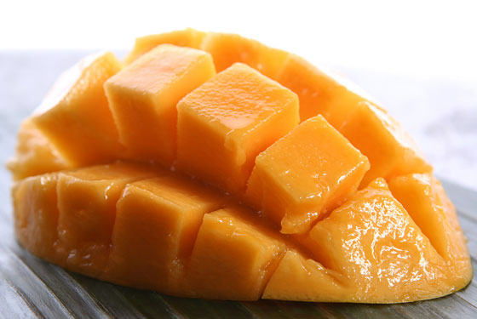
KESIMPULAN DAN REKOMENDASI
Bagian ini terdiri dari simpulan dan rekomendasi
Simpulan berisi capaian penelitian yang disampaikan dalam bentuk pernyataan-pernyataan yang jelas, singkat, kritis dan argumentatif yang mengacu pada butir-butir tujuan penelitian
Rekomendasi berisi tindak lanjut dari hasil atau temuan yang dinyatakan dalam simpulan.
Rekomendasi berisi hal yang perlu dimanfaatkan dari hasil penelitian yang diperoleh dan kemungkinan penelitian berikutnya yang perlu dilakukan

Slide 28

Beberapa Pertimbangan Dalam Penulisan Artikel Ilmiah

Slide 29
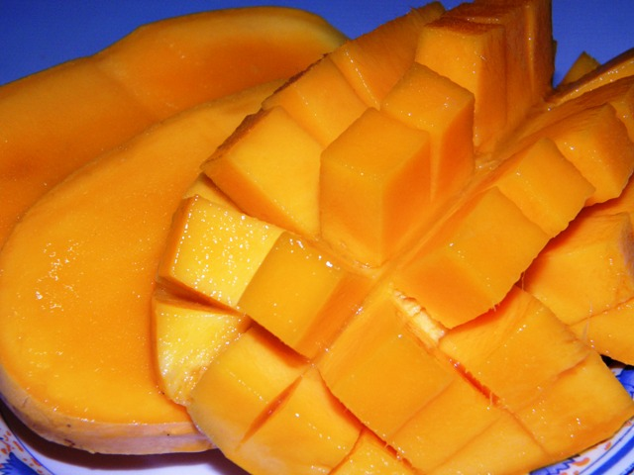
Jelas dan kalimat sederhana
Gunakan terminologi dengan hati-hati
Gunakan tata bahasa, penggunaan dan pemilihan kata atau istilah yang baik dan benar
Gunakan kalimat langsung dan kalimat positif, hindari kata dan ungkapan yang tidak perlu, terlalu tehnis, dan terlalu panjang
Jelaskan secara detail tabel dan gambar
Tuliskan rumus matematika atau statistika secara ringkas saja

Slide 30

Kesimpulan tidak perlu lagi ada pembahasan dan diskusi
Judul ringkas dengan pilihan kata kunci yang tepat
Gunakan tanda baca agar tulisan lebih mudah dan enak dibaca
Cermat dalam menggunakan huruf-huruf dan pengejaan pada istilah serapan
Cermati penggunaan frase yang tidak baku, kata yang berlebihan, pemakaian secara bersamaan kata yang bersinonim

Slide 31

Gunakan kata rangkai atau kata transisi untuk membantu menunjukkan pertalian kalimat dan paragraf
Efektifkan paragraf yang merupakan satu unit informasi dengan topik atau pikiran utama
Cermati perbedaan penggunaan dan penulisan kata depan dan imbuhan

Slide 32
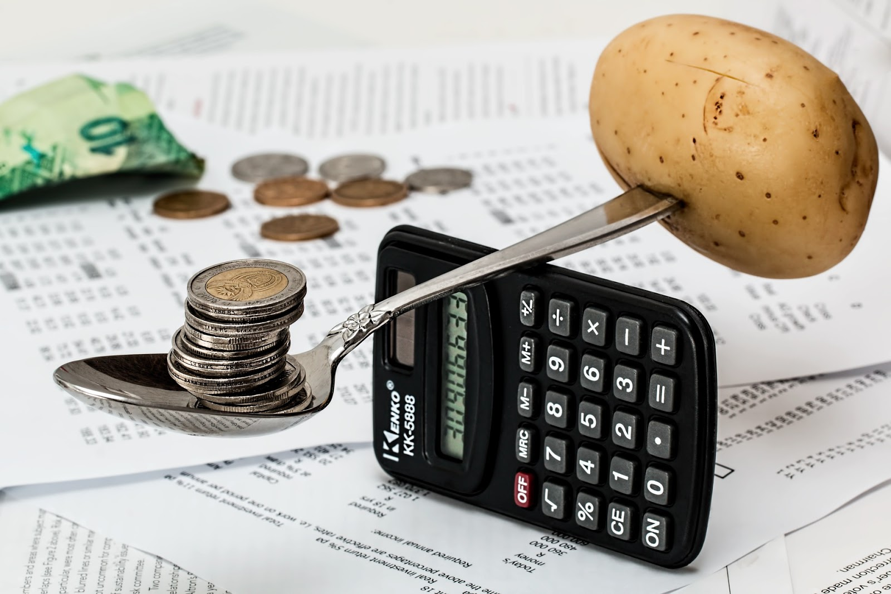
Gunakan kata kerja bukan dengan kata benda untuk tindakan penting
Letakkan pelaku sebagai subjek sedekat mungkin dengan kata kerjanya
Letakkan informasi yang lebih singkat, mudah, dan utama di bagian awal kalimat atau paragraf

Slide 33

what
WE LEARN
becomes a part of
who
WE ARE
Good Luck

